Slide 1
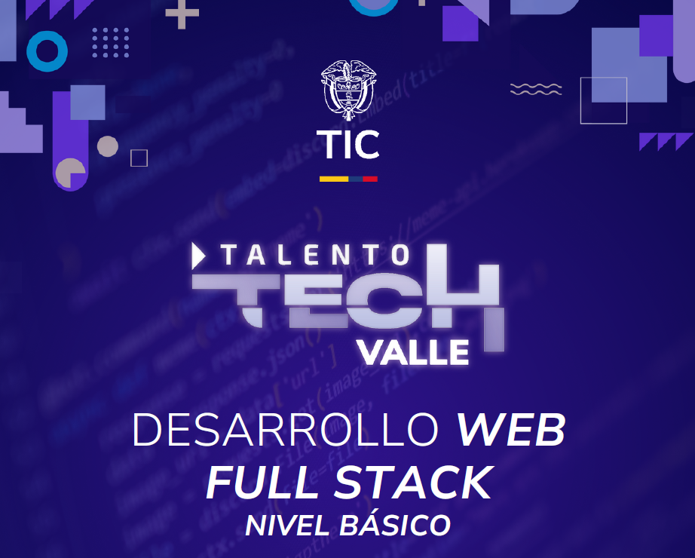

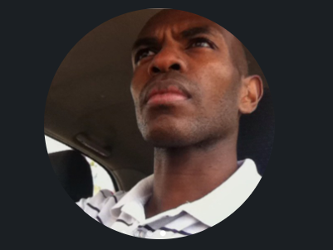
Alexander Ocoro
Warner Fdo. Valencia
Mentor
Ejecutor

Slide 2
Objetivo: Introducir los conceptos fundamentales de JavaScript y cómo usarlo para agregar interactividad básica a una página web.
JavaScript Básico

Slide 3
Fundamentos de JavaScript
Objetivo: Comprender los conceptos básicos de JavaScript: variables, tipos de datos y operadores.

Slide 4
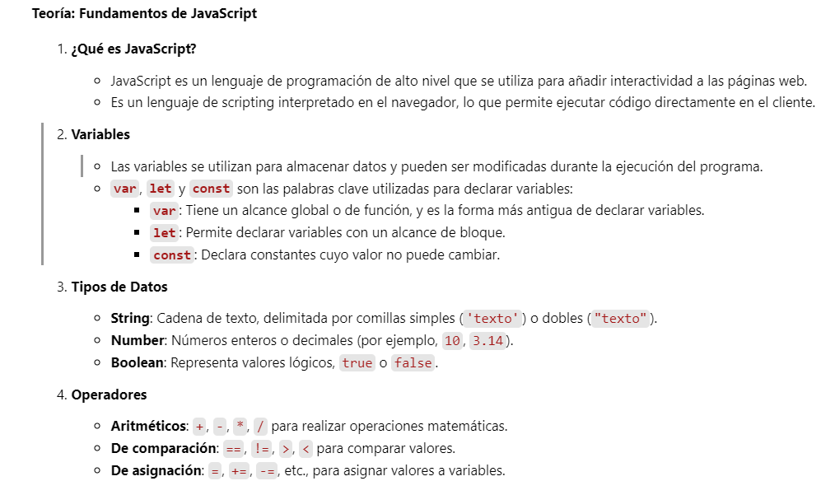
Fundamentos de JavaScript

Slide 5
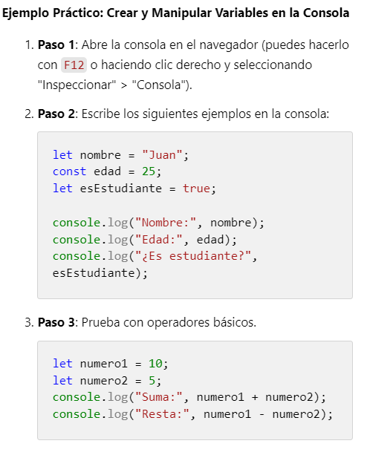

Slide 6
Actividad Práctica
Manipulación de variables: Los estudiantes deben crear variables propias en la consola y realizar operaciones básicas para ver sus resultados.

Slide 7
Estructuras de Control
Objetivo: Comprender y aplicar estructuras de control condicionales y bucles para realizar tareas repetitivas y condicionales.

Slide 8
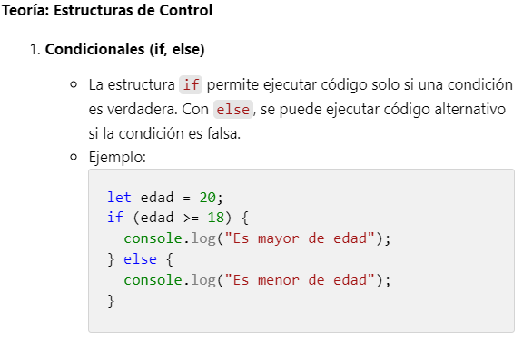

Slide 9
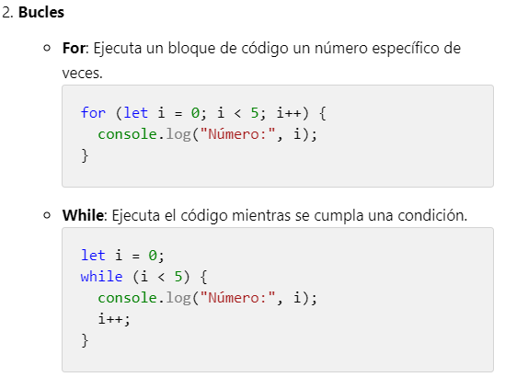

Slide 10
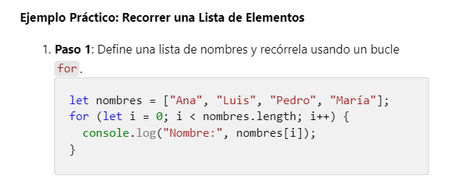

Slide 11
Actividad Práctica
Recorrer y Condicionar: Los estudiantes deben crear su propio array de elementos y recorrerlo, mostrando solo los elementos que cumplen una condición específica (por ejemplo, nombres con más de cuatro letras).

Slide 12
Funciones Básicas
Objetivo: Aprender a crear y usar funciones en JavaScript para organizar código reutilizable.

Slide 13
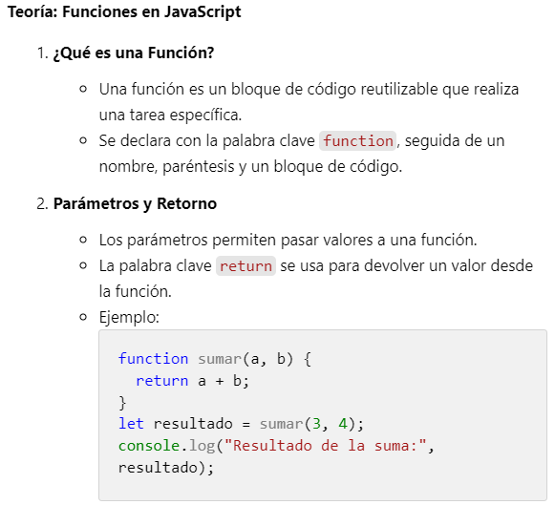

Slide 14
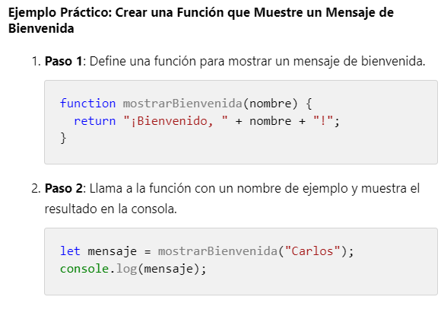

Slide 15
Actividad Práctica
Crear una Función Personalizada: Los estudiantes deben crear una función que tome un parámetro y devuelva un mensaje personalizado.

Slide 16
Manipulación del DOM
Objetivo: Aprender a seleccionar y manipular elementos de la página web usando JavaScript.

Slide 17
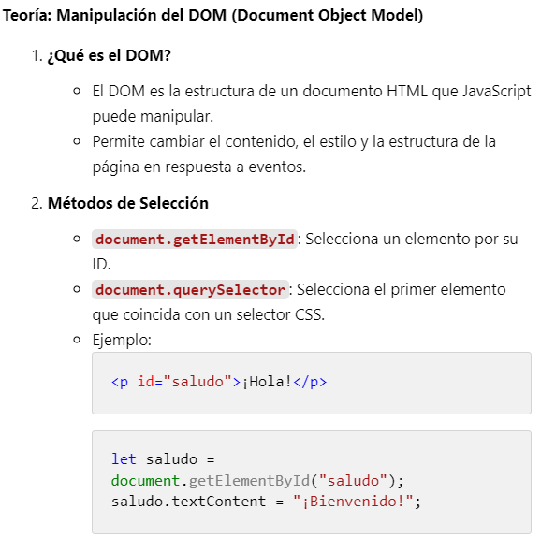

Slide 18
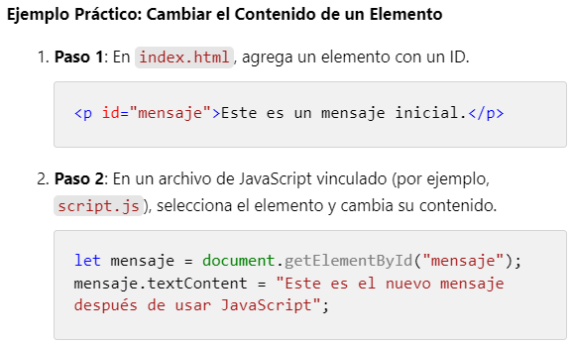

Slide 19
Actividad Práctica
Cambio de Contenido Dinámico: Los estudiantes practicarán seleccionando y modificando el contenido de varios elementos en la página.

Slide 20
Proyecto de Interactividad
Objetivo: Usar lo aprendido para añadir un botón que, al hacer clic, cambie el estilo de un elemento en la página.

Slide 21
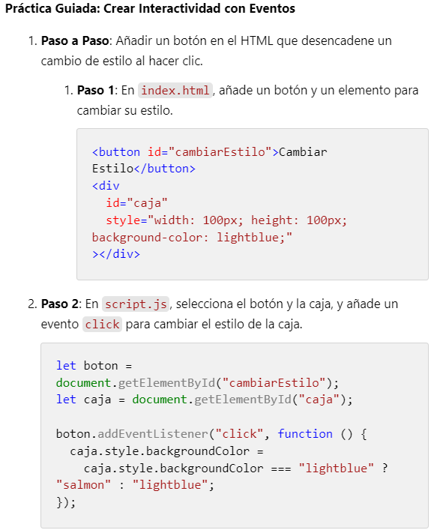

Slide 22
Actividad Práctica
Cambio de Contenido Dinámico: Los estudiantes practicarán seleccionando y modificando el contenido de varios elementos en la página.

